Slide 1
Летние истории на полках электронных библиотек (коллекция библиографических гайдов)
Дейнеко Ирина Васильевна,
главный библиограф ККДБ
г. Канск, 2022, 20 апреля

Slide 2
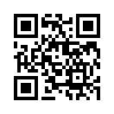
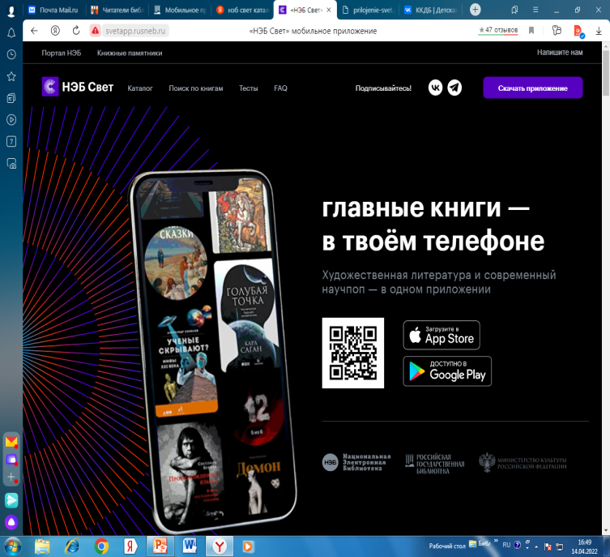
«НЭБ Свет». Мобильное приложение
http://svetapp.rusneb.ru/
Про ресурс
Мобильное приложение «НЭБ Свет» —
бесплатная библиотека электронных книг. Просветительский проект Российской государственной библиотеки, для школьников
и всех, кто хочет восполнить пробелы в
школьном образовании.
Это новый цифровой сервис, решающий проблему свободного доступа школьников к книгам по программе по литературе, внеклассному чтению
и современным развивающим книгам.
Преимущества:
- Достоверный контент по школьной
программе по литературе бесплатно
в одном приложении.
- Экспертный отбор книг
профессионалами РГБ совместно
с филологами и просветителями.
- Доверенная информация:
о произведении, авторе понятно, кратко и по делу.
- Привычный современный и понятный
для юной аудитории интерфейс
НЭБ СВЕТ
Читаю сейчас
1.
2.
3.
4.
5.
Прочтено, рекомендую
1.
2.
3.
4.
5.
Твоя полка

Slide 3
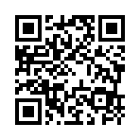
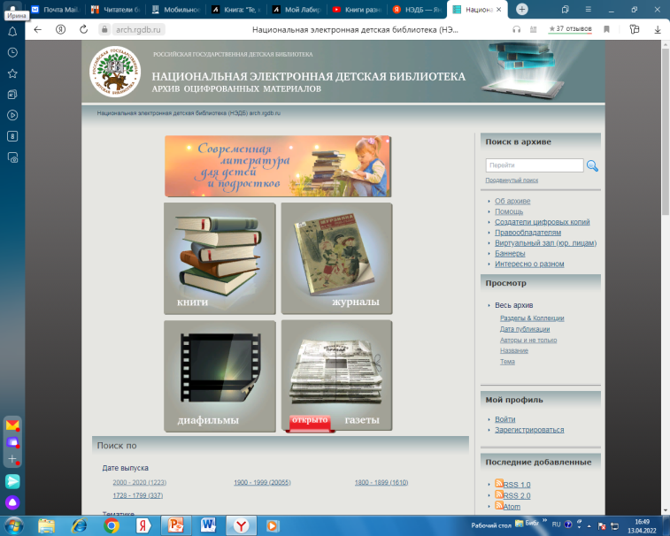
Национальная электронная детская библиотека (НЭДБ) https://arch.rgdb.ru/xmlui/
НЭДБ
Про ресурс
Национальная электронная детская библиотека была создана Российской государственной детской библиотекой в 2012 году.
В коллекции НЭДБ представлены наиболее значимые произведения для детей и произведения, вошедшие в круг детского чтения, оформленные лучшими отечественными художниками-иллюстраторами, а также книги по самым актуальным темам и проблемам.
Кроме книг в базу данных включены и другие коллекции электронных документов:
- печатные издания (журналы, газеты);
диафильмы и слайды.
Войди в библиотеку через QR-код
Читаю сейчас
1.
2.
3.
4.
5.
Прочтено, рекомендую
1.
2.
3.
4.
5.
Твоя полка

Slide 4
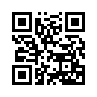
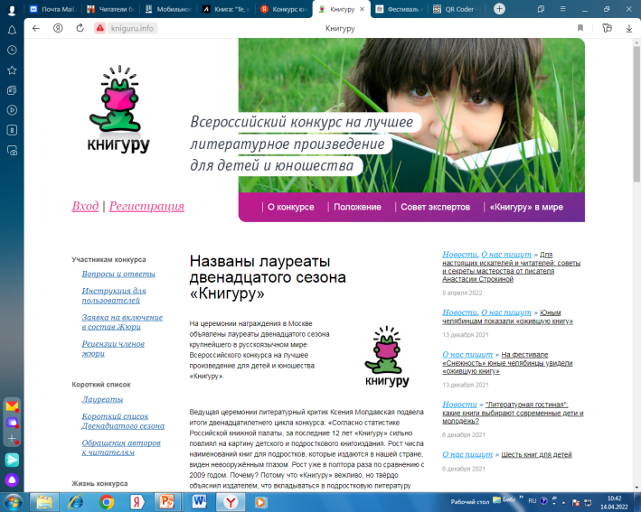
Сайт Всероссийского конкурса Книгуру
http://kniguru.info/
КНИГУРУ
Про ресурс
На сайте размещается информация о Всероссийском конкурсе на лучшее литературное произведение для детей и юношества. Цель конкурса и сайта – представить обществу новую интересную русскоязычную литературу для подростков, сделать литературные произведения для подростков доступными читателю, независимо от географии.
Экспертами конкурса являются самые активные читатели-дети. На сайте размещены полные тексты произведений, которые стали победителями конкурса. Копилка насчитывает 40 произведений, изданных за 21 год.
Читаю сейчас
1.
2.
3.
4.
5.
Прочтено, рекомендую
1.
2.
3.
4.
5.
Твоя полка
Елена Бодрова
Никому не нужно небо
Мария Якунина
Дорогая Рита
Сезон 2021
Е.Емеш «Выключите орфографию»
Сезон 2020
Сезон 2019

Slide 5
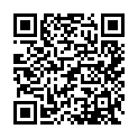
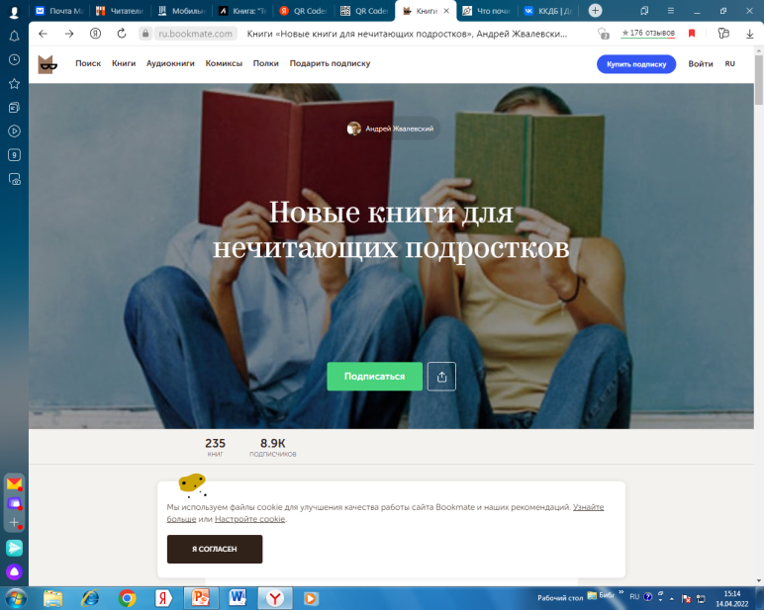
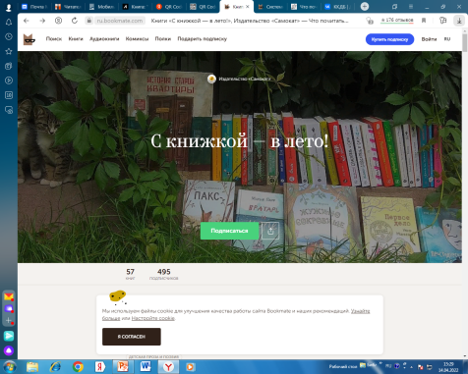
Полка на Bookmate
"Новые книги для нечитающих подростков"
https://ru.bookmate.com/bookshelves/t-detskaya-proza-i-poeziya-ru
ПОЛКА
Про ресурс
Данный сайт – это коллекция книжных полок, они разные по тематике, читательскому адресу. Здесь есть замечательная полка «С книжкой в лето!». Приключения, детективы, путешествия и авантюры, море и романтика - вот слагаемые идеальной летней книжной полки для читателей всех возрастов! Авторы полки собрали сюда веселые, трогательные, захватывающие истории, чтобы детям и подросткам было, что почитать в отпуске и чем вдохновиться для лучшего лета в мире!
Читаю сейчас
1.
2.
3.
4.
5.
Прочтено, рекомендую
1.
2.
3.
4.
5.
Твоя полка

Slide 6
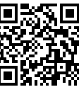
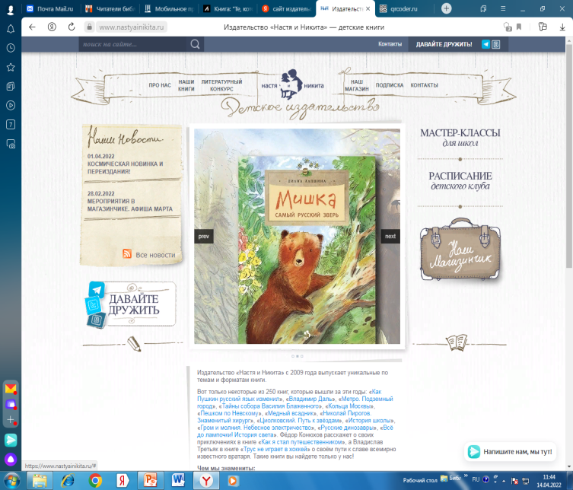
Сайт издательства Настя и Никита
https://www.nastyainikita.ru/
Про ресурс
Издательство «Настя и Никита» с 2009 года выпускает уникальные по темам и форматам книги. Книги ориентированы прежде всего на культуру и историю родной страны. Авторы умеют увлекательно рассказать детям о знаменитых персонажах отечественной истории, о культуре и географии России. Читатели любят издательство прежде всего за познавательные книги и более редкие, но совершенно новые и оригинальные сказки.
Удобный формат — 24 страницы в мягкой обложке — много интересного в маленьком объеме, крупный шрифт. Рисунки в книгах «живые», художники создают их на бумаге — акварелью, пастелью, гуашью и цветными карандашами.
Электронные версии книг — в свободном доступе, их можно бесплатно скачать в разделе «Наши книги».
НАСТЯ И НИКИТА
Читаю сейчас
1.
2.
3.
4.
5.
Прочтено, рекомендую
1.
2.
3.
4.
5.
Твоя полка

Slide 7
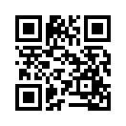
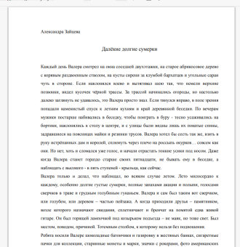
Сайт фестиваля короткого рассказа Кора
http://korafest.ru/
КОРА
Про ресурс
Кора — это фестиваль короткого рассказа, который придумали писатель Алексей Олейников и главный библиотекарь Центральной городской детской библиотеки им. А.П. Гайдара города Москвы Татьяна Рудишина.
Потому что нет ничего лучше короткого рассказа для того, чтобы зажечь интерес в читателях. Короткие рассказы — показатель писательского мастерства его вершина. И этот жанр сейчас несправедливо забыт. Это рассказы для детей и юношества, как писали раньше. Для учителей литературы, библиотекарей, издателей, критиков, специалистов по развитию детского чтения. Но в первую очередь — для детей.
Читаю сейчас
1.
2.
3.
4.
5.
Прочтено, рекомендую
1.
2.
3.
4.
5.
Твоя полка
Основная номинация
Имя на афише
Зависть
Святочный рассказ
21 века
Народное голосование

Slide 8
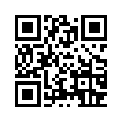
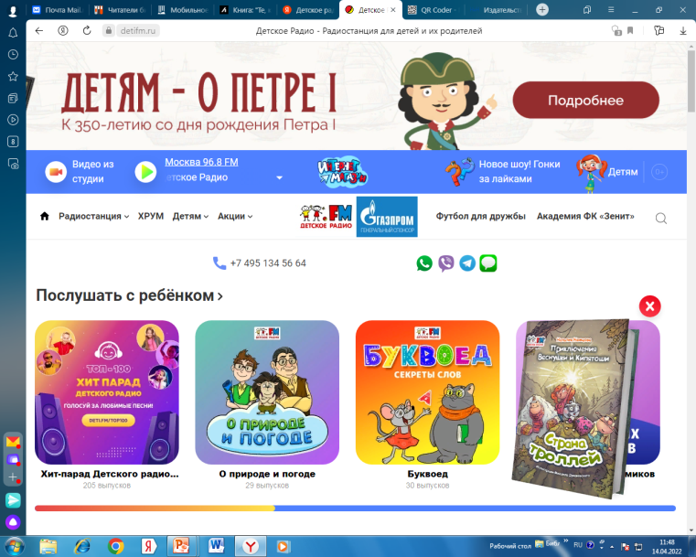
Сайт Детского радио FM
https://detifm.ru/
ДЕТСКОЕ РАДИО
Про ресурс
На Детском радио проводятся опросы, организуются игры, публикуются интервью из эфиров, здесь можно прослушать полезные подкасты и пообщаться с юными слушателями! На сайте публикуются лучшие фрагменты живых концертов Детского радио и челленджи. И, конечно, здесь можно послушать любимые сказки, программы и посмотреть выступления популярных артистов.
Продолжается публикация увлекательных новостей с юными корреспондентами, много игр и интервью, ещё и много всего интересного.
Слушаю сейчас
1.
2.
3.
4.
5.
Прослушал, рекомендую
1.
2.
3.
4.
5.
Твоя полка
Детям. Послушать с ребёнком. Сказки

Slide 9
Как включаем в деятельность
Постеры-аппликации или граффити-выставки:
на стене;
на торцах стеллажей;
- на маркерной доске;
на столах;
на межкомнатных дверях;
на подоконниках;
на полу.
(используем, бумагу, ватман, картон и т.д.)
Индивидуальные и групповые консультации.
Индивидуальные маршруты летнего чтения.
День (час) электронных библиотек.
Библиотечные занятия и мастер-классы в рамках программы по формированию информационной культуры школьников.
Навигационный квест.
Электронные выставки в социальных сетях и на сайте библиотеки.
Индивидуальные виртуальные экскурсии «По ЭБ за книжными историями».
Презентация читательских вишлистов или трекеров чтения (итоги лета).

Slide 10
15 идей для потрясающего лета
Читать летние книжки.
Завести трекер чтения.
Создать дома уютный уголок чтения.
Поучаствовать в буккроссинге.
Устроить книжный пикник.
Поучаствовать в книжном вызове.
Отправить письмо или рисунок любимому писателю.
Записаться на летнюю программу чтения в библиотеку.
Устроить литературную выставку дома.
Наслаждаться книжными иллюстрациями.
Посмотреть книжную экранизацию.
Пригласить друзей на вечеринку по обмену книгами «Свидание вслепую с книгами».
Приготовить что-нибудь вкусненькое из любимой книги.
Написать историю про свои летние приключения.
Делиться книжными открытиями и идеями литературных каникул в социальных сетях.
(рекомендации от Дарьи Доцук)

